Slide 1
实验项目开发环境配置
编译原理和技术
中国科学技术大学
编译原理课程组

Slide 2
MENU
使用VS Code通过SSH协议登录虚拟机
配置VS Code开发环境下的代码自动补全
Notes:
Cmake与ssh目录需要重组

Slide 3
MENU
使用VS Code通过SSH协议登录虚拟机
配置VS Code开发环境下的代码自动补全
Notes:
Cmake与ssh目录需要重组

Slide 4



SSH 协议简介
SSH 简介：
SSH是一种网络协议，用于在计算机之间建立安全的远程连接和数据传输。SSH服务分为client(主机)端和server(服务器)端。下图直观地展示了SSH的工作原理:
因此，需要对虚拟机端与主机端的 SSH 服务分别配置
SSH
SSH client
SSH server
主机端
服务器端

Slide 5
虚拟机端配置 – 启动 SSH 服务
登录虚拟机并在 terminal 中输入以下命令 演示
SSH-Server安装：
  sudo apt install openssh-server
SSH-Server启动：
  sudo systemctl start ssh（启动ssh服务器）
  sudo systemctl enable ssh（设置ssh服务器开机自启动)
验证：
  # 出现 /usr/sbin/sshd 类似信息则已启动成功
  $ ps aux | grep sshd
启动SSH服务后还需要配置虚拟机的网卡才可以让宿主机顺利连接上虚拟机

Slide 6
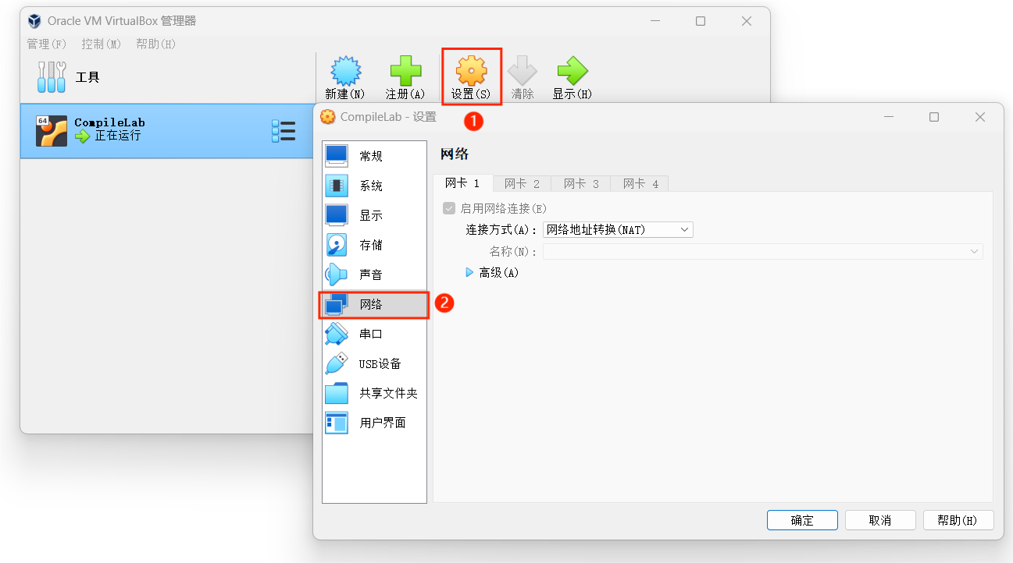
虚拟机端配置 –配置虚拟机网卡
步骤一：打开VirtualBox虚拟机设置,点击网络选项

Slide 7
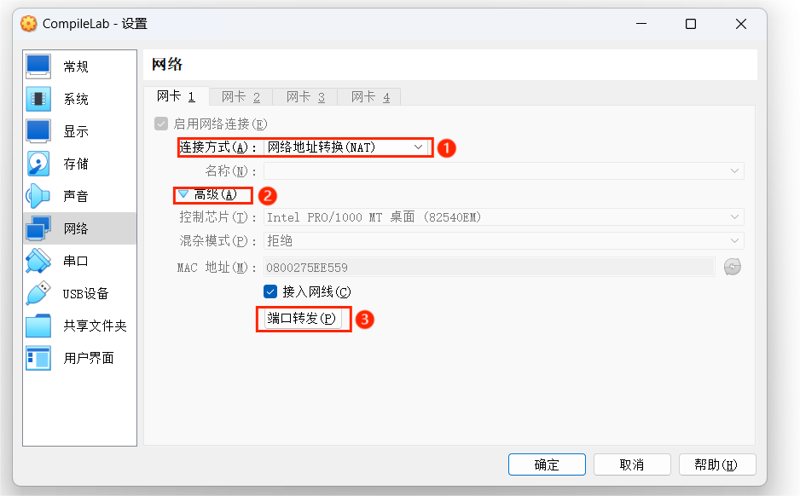
虚拟机端配置 – 配置虚拟机网卡
步骤二：确认网卡1已启用，且连接方式为网络地址转换（NAT），然后单击高级，点击端口转发。

Slide 8
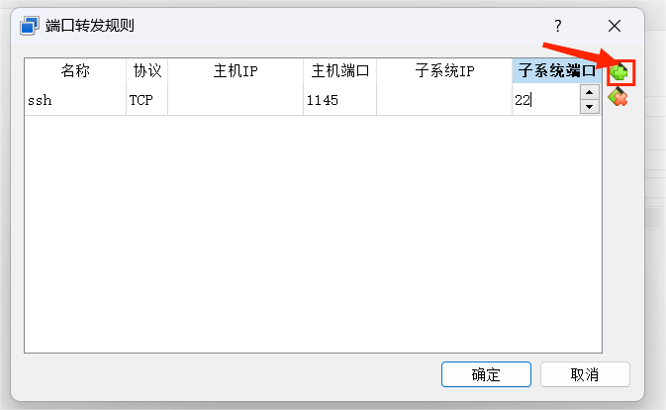
虚拟机端配置 – 配置虚拟机网卡
步骤三：添加规则
虚拟机相关配置好了，接下来需要在VS Code配置SSH。

Slide 9
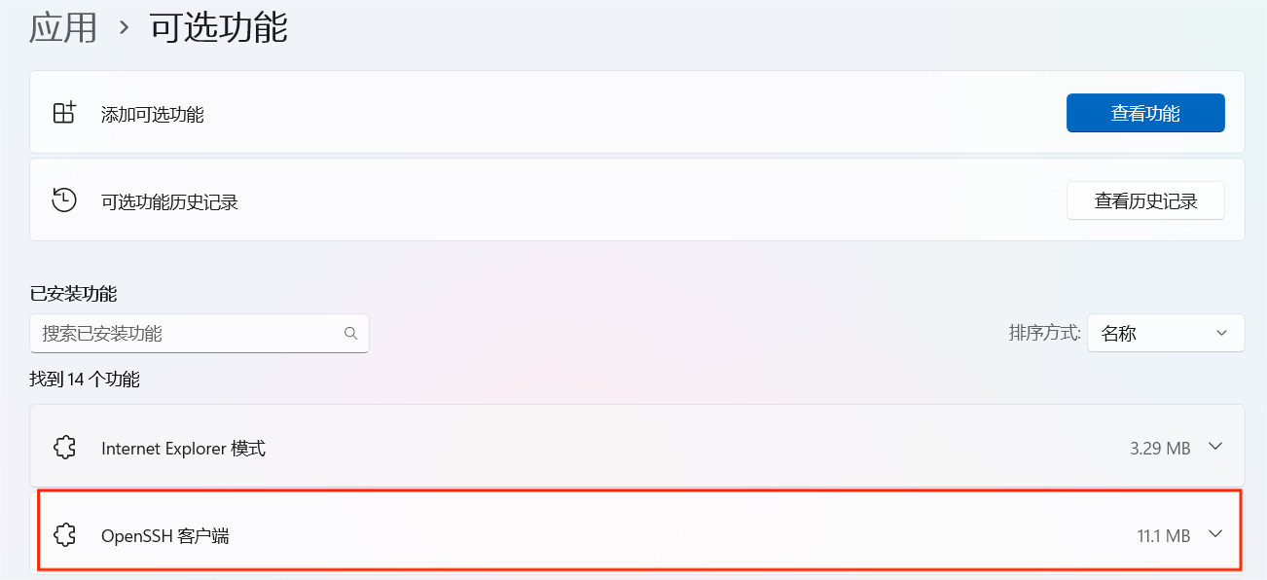
主机端 SSH 配置 – OpenSSH 安装
连接方式
  在 Windows 系统上，我们使用 OpenSSH client 来进行 SSH 连接：
  从 Windows10 开始系统自带 OpenSSH client，在 "设置"->"应用"->"可选功能"可以检查是否已经安装 OpenSSH client：

Slide 10

主机端配置-安装VS Code
简介
      Visual Studio Code（简称“VS Code”）是针对于编写现代Web和云应用的跨平台源代码编辑器
安装
  下载链接：https://code.visualstudio.com/
使用VS Code通过SSH登录方式来修改虚拟机中实验项目文件

Slide 11
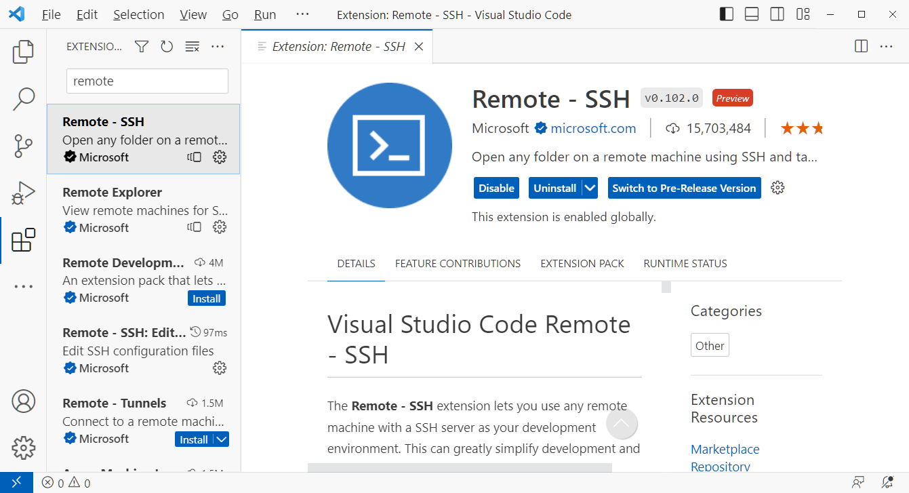
配置VS Code Remote-SSH插件
步骤一：在VS Code插件商店中下载插件 演示

Slide 12
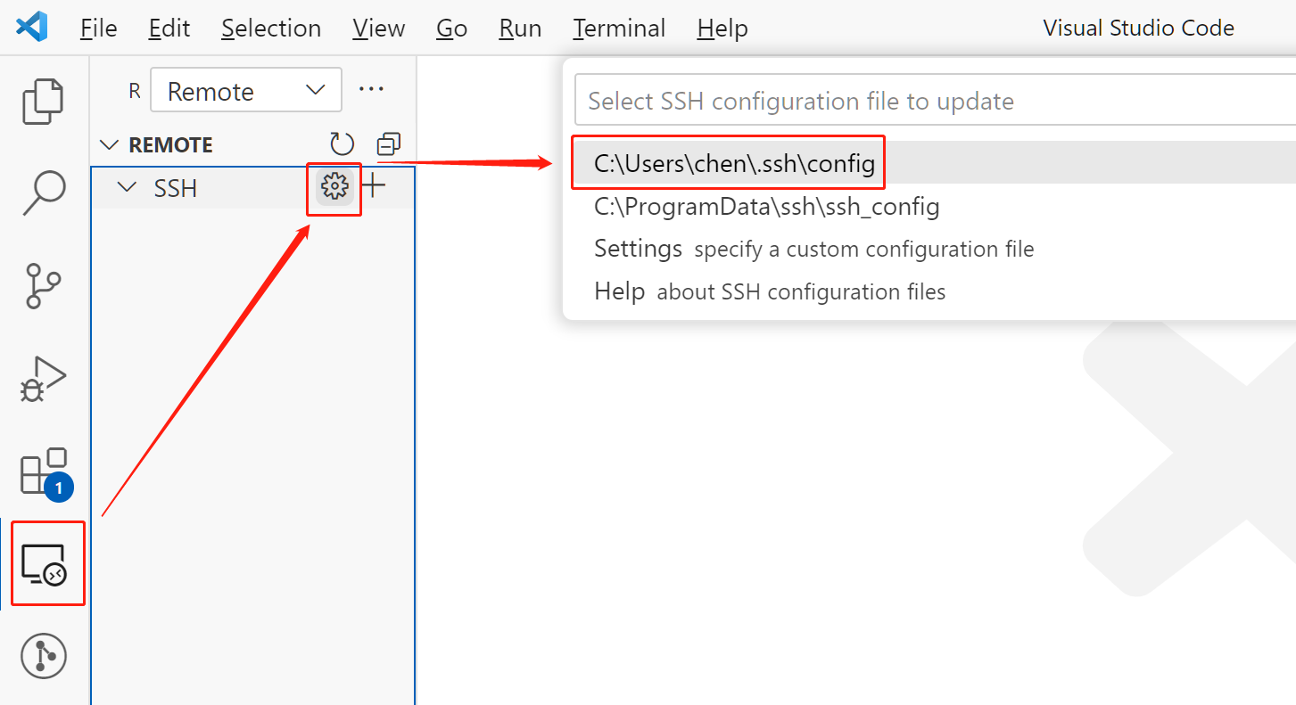
配置VS Code Remote-SSH插件
步骤二：点击VS Code左边列表中红框框出来的Remote Explorer，然后点击设置标号，打开SSH配置文件

Slide 13
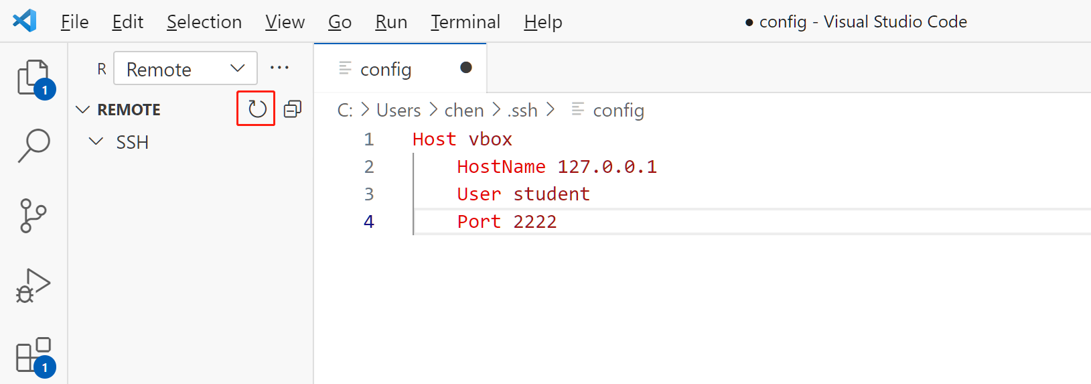
配置VS Code Remote-SSH插件
步骤三：将以下配置写入配置文件中，其中Host可以自定义命名，Port端口设置为前面虚拟机内设置的端口，刷新左侧列表
  Host vbox
  HostName 127.0.0.1
  User [your username]
  Port 2222

Slide 14
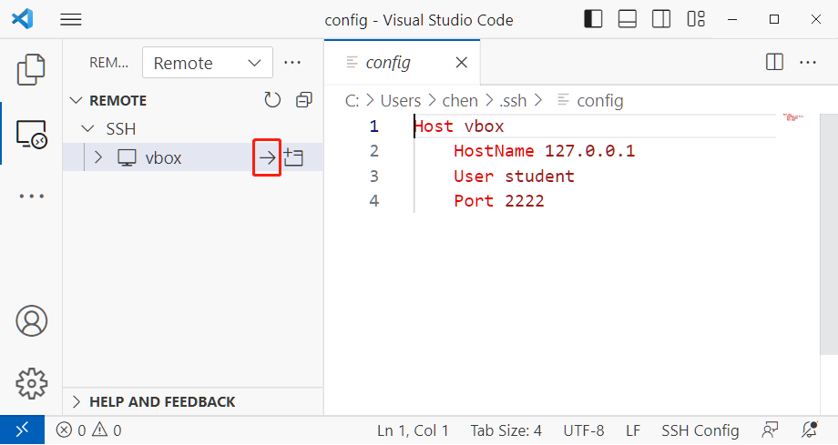
配置VS Code Remote-SSH插件
步骤四：此时左侧一列中出现了如图所示的项，点开箭头，选择虚拟机平台，输入密码即可通过VS Code登录虚拟机

Slide 15
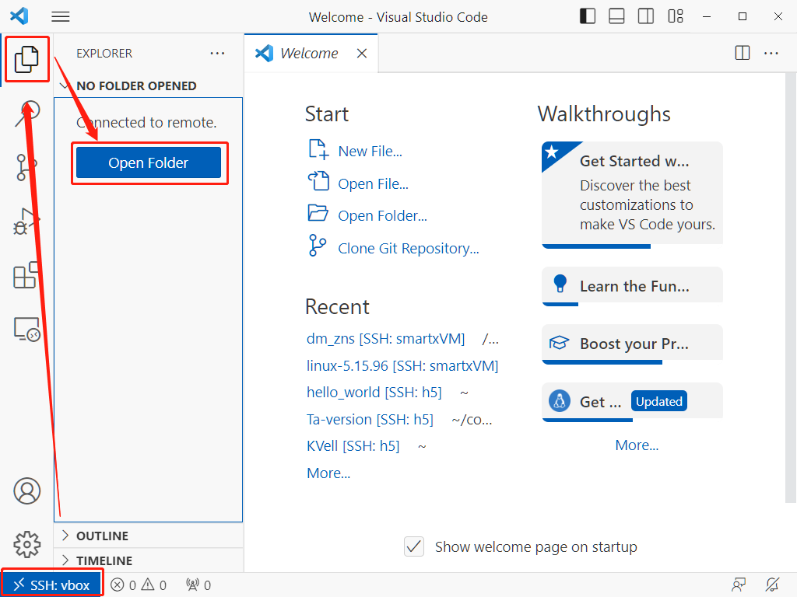
配置VS Code Remote-SSH插件
步骤五：登录虚拟机后打开项目文件夹

Slide 16
MENU
使用VS Code通过SSH协议登录虚拟机
配置VS Code开发环境下的代码自动补全
Notes:
Cmake与ssh目录需要重组

Slide 17
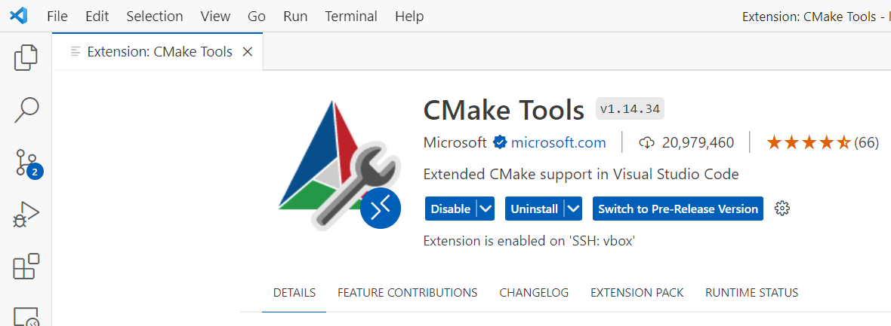
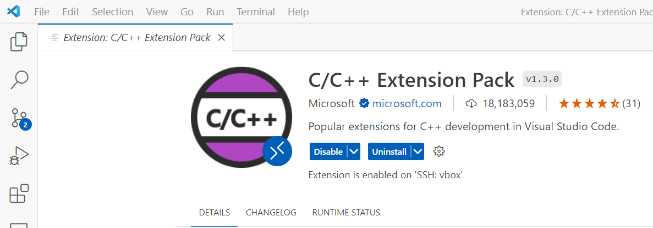
配置VS Code开发环境下的代码自动补全
自动补全依赖于整个实验项目的编译，以及VS Code 相关插件
实验项目使用 CMake 管理构建并编译
步骤一：演示
  在VS Code 中安装以下插件

Slide 18
配置VS Code开发环境下的代码自动补全
步骤二：演示
  下载并安装CMake
  简介
    CMake 是一个用于管理和生成跨平台构建系统的开源工具。它可以帮助开发人员轻松地配置、构建和测试他们的项目。
  安装：
    sudo apt install cmake
  验证
    #出现版本信息则说明安装已成功
    $ cmake --version
    cmake version 3.22.1

Slide 19
配置VS Code开发环境下的代码自动补全
步骤三：使用CMake编译整个实验项目 演示
  在虚拟机 terminal 中输入以下命令
  $ mkdir build
  $ cd build
  $ cmake ..
  $ make
编译成功后即可顺利使用自动补全功能

Slide 20
下期再见！
Thanks！

